Slide 1
স্বাগতম اهلا و سهلا

Slide 2
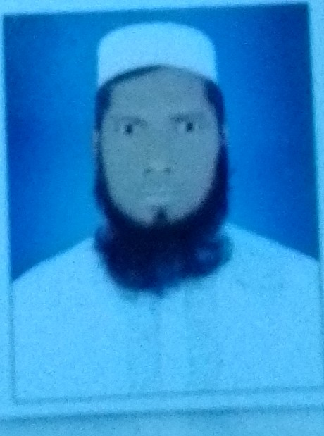
শিক্ষক পরিচিতি
মাহবুবুর রহমান ভূইয়া
সহঃ শিক্ষক
রহমানিয়া দাখিল মাদ্রাসা, সুন্দাদিল।

Slide 3
পাঠ পরিচিতিتعريف الدرس
শ্রেণি: দাখিল ষষ্ঠ
বিষয়: আরবি ১ম পত্র
পাঠ: 11 তম
সময় – ৫০ মিনিট
الصف السادس-
الموضوع: اللغة العربية الاتصالية-
الدرس الحادى عشر-
الوقت : ٥٠

Slide 5
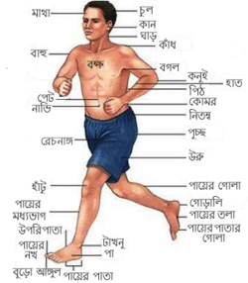
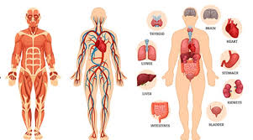
ছবিগুলো দেখে নাম বলانظروا الصور و قولوا -
মানব দেহের অংগের নাম
মানব দেহের গুরুত্বপূর্ণ অংশ

Slide 6
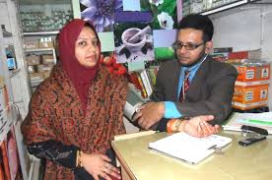
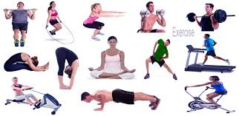
ডাক্তার রোগি দেখছেন
ব্যায়াম করছে

Slide 7
اعلان الدرس
আজকের পাঠের বিষয়
الريَاضَة الجِسْمَانِية
শারীরিক ব্যায়াম

Slide 8
শিখনফল تنافع العلم
1.
يمكن ان يقول الاجابة السؤال من النص-
নস থেকে প্রশ্নের উত্তর বলতে পারবে।
২.
يمكن تحويل صيغة الماضى او المضارع-
ماضى এবং مضارع তে রূপান্তর করতে পারবে।
৩.
يمكن ان يقول فوائد الرياضة الجسمانية
ব্যায়ামের উপকারিতা বলতে পারবে।

Slide 9
পঠিত নস- النص المدروس

Slide 11
অনুবাদঃ মাজেদ তার পিতার সাথে চিকিৎসার জন্য ডাক্তারের নিকট গেল। এবং সে তার কক্ষে বসল।
এবং মাজেদ ডাক্তারের কক্ষের দিকে তাকাল ।
অতঃপর সে একটা বড় ছবি দেখতে পেল যাতে মানবদেহ রয়েছে। মাজেদ বুঝল নিশ্চয়ই মানবদেহ কতগুলো অংশ নিয়ে গঠিত। তা হল মাথা, চুল, দুটি চোখ, দুটি কান, নাক, মুখ, জিহ্বা, দাঁতসমূহ, কাঁধ, বক্ষ, পেট, হাত, বাহু, কনুই ও আংগুল। এমনিভাবে পা, রান, হাঁটু, নলা ও পায়ের পাতা। এবং দেহে হাড়, মাংশপেশী ও গ্রন্থি রয়েছে। ......................

Slide 12
الاسئلة من النص واجوبتها-
নস থেকে প্রশ্নোত্তর
١) مع من ذهب ماجد والى اين ذهب؟
মাজেদ কার সাথে এবং কোথায় গেল?
الجواب: ذهب ماجد مع والده الى الطبيب للمعالجة-

Slide 13
٢) ماذا راى ماجد فى حجرة الطبيب؟
মাজেদ ডাক্তারের কক্ষে কী দেখল?
الجواب: رأى ماجد فى حجرة الطبيب صورة كبيرة فيها جسم الانسان-
٣) اى اعضاء الانسان تساعدة للمشى والركض؟
মানুষের শরীরের কোন অংগ তাকে চলতে ও দৌড়াতে সাহায্য করে।
الجواب: فى جسم الانسان عظام وعضلات مفاصل التى تساعده للمشى والركض-

Slide 14
٤) ماهى فوائد الرياضة؟
শরীর চর্চার উপকারিতা কী?
الجواب: فوائد الرياضة: وهى تقوى اعضاء الجسم- وتقيه من الامراض الخطيرة- وتجعل الجسم سالما قويا- وتعالج بها لبعض الامراض-

Slide 15
٥) كيف يعالج اطباء اليوم بعض الامراض؟
কিভাবে বর্তমান যুগের ডাক্তাররা কিছু কিছু রোগের চিকিৎসা করেন?
الجواب: نرى اطباء اليوم فى المستشفيات يعالجون بعض الامراض البدنية بالتمارين الرياضية-

Slide 16
تحويل صيغة الماضى او المضارع ثم كون جملة مفيدة-
ماضى অথবা مضارع তে রূপান্তর করে অর্থবোধক বাক্য তৈরী:
ذَهَبَ:
مضارع: يذهَبُ
الجملة: يذهب زيد الى المدرسة-

Slide 17
يتكونَ:
ماضى: تكونَ
الجملة: يتكون جسم الانسان من عدة اجزاء-
يمشى:
ماضى: مشىَ
الجملة: يمشى الانسان

Slide 18
وجد:
مضارع: يجدُ
الجملة: وجد ماجد صورة جسم الانسان-
يقفز:
ماضى: قفزَ
الجملة: يقفز ماجد بالرجل-

Slide 19
فوائد الرياضة الجسمانية
ব্যায়ামের উপকারিতা :
الرياضة المحبوبة لى: احب الرياضة الجسمانية وسبع فوائد وهى:
تقوى اعضاء الاجسام-
١
تقيه من الامراض الخطيرة-
٢
تجعل الجسم سالما قريا-
٣

Slide 20
بها تقل شهم الاجسام-
٤
تجعل الانسان يركض-
٥
تجعل الانسان يقفز-
٦
تعالج بها لبعض الامراض-
٧

Slide 21
الكلمة تناسب-
সামঞ্জস্যপূর্ণ শব্দের সাথে মিলানো
ب
أ
পেট البطن-
নলা- الساق
পায়ের পাতা القدم-
হাত-اليد
চিকিৎসা العلاج-
الظهر
পাالرجل-
ডাক্তার-الطبيب

Slide 22
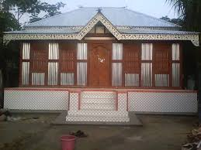
বাড়ির কাজالواجب المنزل
اى رياضة تحب؟ تفكر واذكر سبع فوائد لتلك الرياضة
তুমি কোন প্রকার ব্যায়াম পছন্দ কর, চিন্তা কর এবং সে ব্যায়ামের সাতটি উপকারিতা উল্লেখ কর।
১.

Slide 23
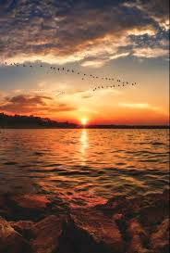
সবাইকে
شكرا كثيرا
ধন্যবাদ

